Slide 1
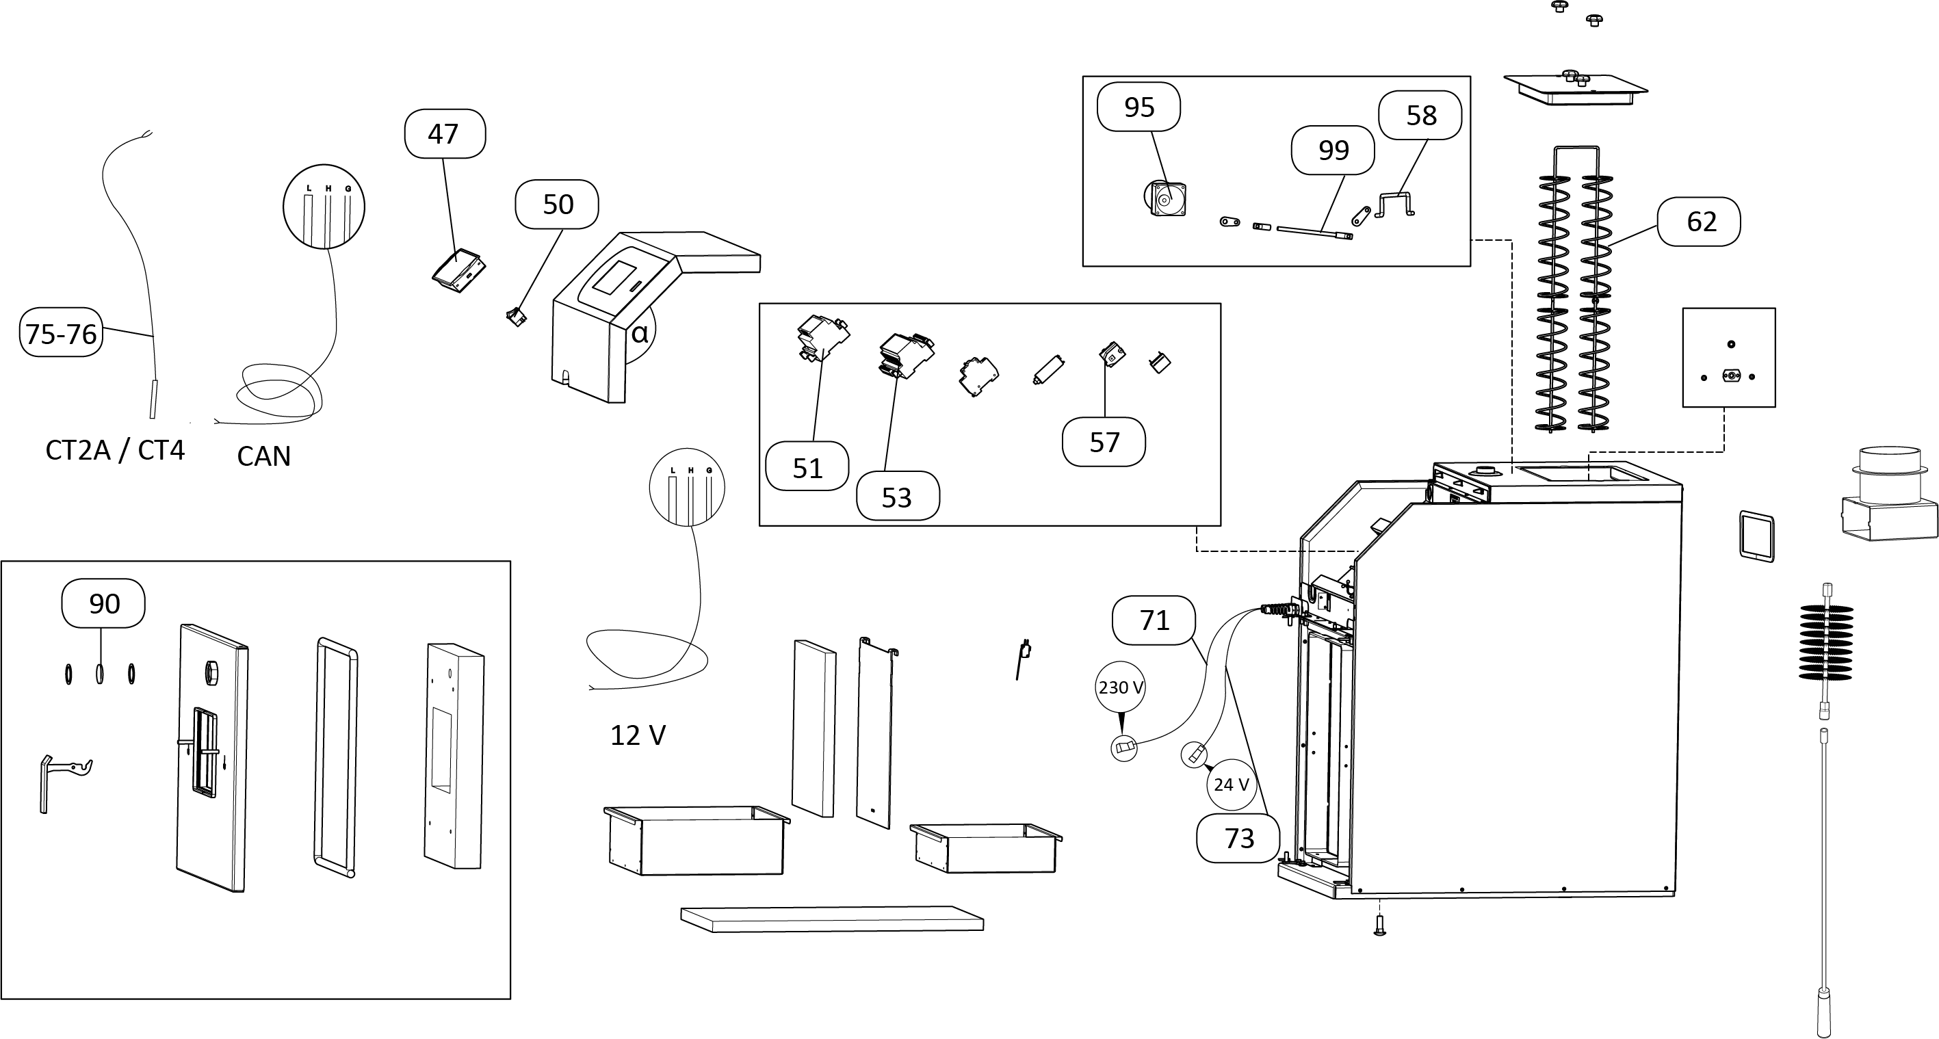
METROCOMPACT 20 Pillefyr
Videndit expel in cusdaepera consenis mintia parchic illaccuptate ellaccaeces ut ea qui occus. Rovidus cipsame pere ligendiciae dolorro ipidus comnitinto. Em as comnis dus eumeture proresti ut volupta temporum esedit eum que pro blaut periatur a sam aut aditati nonseque re, quiae veXimet eicia quiat maxim fugitent dis senisciendae vellam intiis molut evelenist et inus.
Pos | Description | Item
75 | Temperaturføler CT2a 0,6m MC12/20/30 | 168000799
47 | Kontrolpanel Igneo Slim MC12/20/30 | 759200399
50 | Vippeafbryder MC12/20/30 | 759200799
53 | Hovedmodul CAN I/O 200 mA Igneo Slim MC12/20/30 | 759200499
51 | Print til rensemodul I/O 24VDC MC12/20/30 | 759200599
95 | Induktionsmotor 15W MC20/30 | 759262999
99 | Reservedel til løftearm v/ turbulator MC20/30 | 759281999
62 | Turbulator til røgkanal MC20/30 | 759284999
71 | Hovedkabel til brænder 230V 7 ledere MC12/20/30 | 759288999
73 | Hovedkabel til brænder 24V 5 ledere MC12/20/30 | 759289999
90 | Skueglas MC20/30 | 759202699
57 | Overkogssikring (STB) MC20 | 759312999
58 | Løftearm til turbulator MC20 | 759214999

